Slide 1
Сосс
Составила Михалюк А.М
Воспитатель ГБДОУ№34

Slide 2
Не играй со спичками!

Slide 3
Не играй со спичками!

Slide 4
Не играй с электричеством!

Slide 5
Не играй с огнем!

Slide 6
Не играй с розетками!

Slide 7
Правила пожарной безопасности!
При пожаре необходимо немедленно вызвать пожарную охрану по телефону 01, сообщить свой адрес, объект пожара и встретить пожарную охрану.

Slide 8
Правила пожарной безопасности!
Никогда не прячьтесь в задымленных помещениях в укромных местах.

Slide 9
Правила пожарной безопасности!
Ни коем случае не туши водой горящие электроприборы и электропроводку, находящиеся под напряжением - это опасно для жизни!

Slide 10
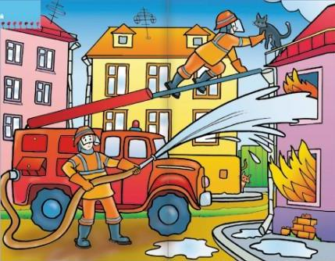
Знать обязан каждый гражданин - Телефон пожарных - 01. Если что-то загорелось, На себя возьмите смелость: Срочно 01 звоните, Точно адрес назовите, Что горит? Давно ли? Где? Несколько минут промчится - К вам пожарная примчится. И поможет вам в беде

